Slide 1
ORB Feature
智能信息处理
Authors: 刘喆，邓晨欣
2024年11月6日

Slide 2
ORB算法
ORB（Oriented FAST and Rotated BRIEF）算法是一个用于图像关键点检测和描述的特征点算法，它在保持SIFT和SURF等算法匹配精度的同时，大幅降低了计算成本。ORB由FAST（用于关键点检测）和BRIEF（用于特征描述）两个基本组件构成，并对它们进行了增强，使其具有旋转不变性和尺度不变性。
Oriented FAST：具有方向的FAST兴趣点检测
Rotated BRIEF：具有旋转不变的BRIEF兴趣点描述子

Slide 3

FAST算法
FAST特征检测算法通过检测图像中的角点来识别关键点，角点是图像中亮度变化明显的区域，通常是视觉特征的关键位置。算法基于特征点周围一圈的像素值，如果候选点周围领域内像素点与该候选点灰度值不同的个数超过预设阈值，就认为该候选点为一个特征点。
其中I（x）为圆周上任意一点的灰度，I（p）为圆心的灰度，Ed为灰度值差的阈值，如果N大于给定阈值，一般为周围圆圈点的四分之三，则认为p是一个特征点。圆周的半径为算法预设。

Slide 4
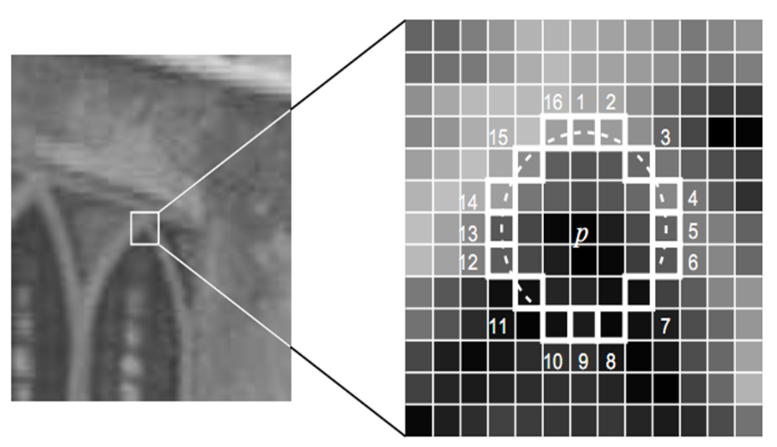
FAST关键点检测
对于每一个待检测的像素点（称为中心像素），FAST在其周围定义一个圆形邻域。通常选取半径为3的圆形邻域，包含16个像素（即中心像素周围的16个像素位置）。
为了获得更快的结果，还采用了额外的加速办法。如果测试了候选点周围每隔90度角的4个点，应该至少有3个和候选点的灰度值差足够大，否则则不用再计算其他点，直接认为该候选点不是特征点。
针对邻域半径的选择，许多论文认为FAST-9,即选择半径为9效果更好。

Slide 5
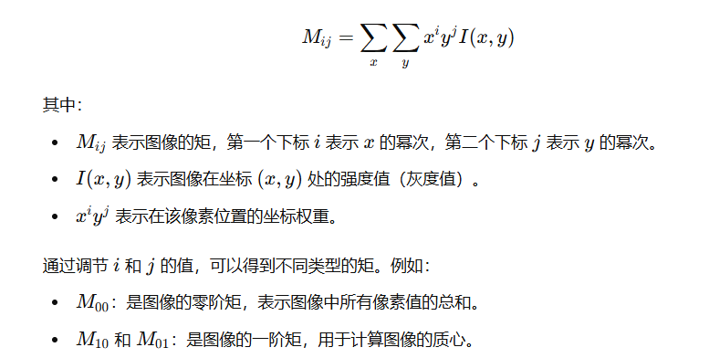

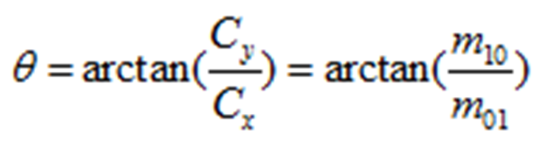
OFAST
FAST本身不具备尺度不变性，也就是说它在不同尺度（缩放）下的检测效果不稳定。为了解决这个问题，可以将FAST与图像金字塔（image pyramid）结合使用：将图像逐层缩小，形成金字塔结构。在每一层使用FAST算法检测角点。将各个尺度的角点集合在一起，得到多尺度的角点检测结果。
要为FAST兴趣点添加方向，使其成为具有方向的FAST兴趣点（oFAST），通过引入灰度质心法去定特征点的方向，即通过计算特征点的矩来得到点的方向。

Slide 6
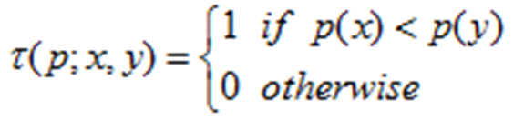

BRIEF
BRIEF的主要思想是在特征点附近随机选取若干点对组成图像块，把这些图像块的灰度值二值化后组成一个二进制串，并将这个二进制串作为该特征点的特征描述子。BRIEF描述子的每一位都是由随机选取的两个二进制点做比较得来的。
定义一个经过高斯核做过平滑处理的图像块p的二进制比较准则τ为：
假设选择n个像素位置对，则对应可得到BRIEF的n位二进制比特串。

Slide 7
ORB算法
FAST算法的改进
由于FAST算法提取出的特征点不具有尺度不变性，这导致图像经过缩放后无法匹配到相应的特征点。为了改进这一点，需要使用图片的尺度金字塔，在不同尺度计算FAST特征点。具体做法为设置一个比例因子scaleFactor（通常取1.2）和金字塔的层数nlevels（通常取8）。将原图像按比例因子缩小成nlevels幅图像。缩放后的图像为：I’= I/scaleFactork(k=1,2,…, nlevels)。nlevels幅不同比例的图像提取特征点总和作为这幅图像的oFAST特征点。

Slide 8
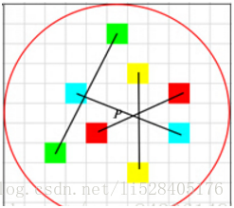
ORB算法
计算特征描述子
得到特征点后我们需要以某种方式描述这些特征点的属性。这些属性的输出我们称之为该特征点的描述子（Feature DescritorS）.ORB采用BRIEF算法来计算一个特征点的描述子。BRIEF算法计算出来的是一个二进制串的特征描述符。它是在每一个特征点的邻域内，选择n对像素点pi、qi（i=1,2,…,n）。然后比较每个点对的灰度值的大小。如果I(pi)> I(qi)，则生成二进制串中的1，否则为0。所有的点对都进行比较，则生成长度为n的二进制串。一般n取128、256或512，通常取256。

Slide 9
ORB算法
BRIEF算法的改进
BRIEF描述子不具备旋转不变性，理想的特征点描述子应该具备旋转不变性，使得图像在经过一定的旋转后仍然能够识别匹配其中的特征点。BRIEF描述子选取点对的时候，是以当前特征点为原点，以水平方向为X轴，以垂直方向为Y轴建立坐标系。当图片发生旋转时，坐标系不变，同样的取点模式取出来的点却不一样，计算得到的描述子也不一样，这是不符合我们要求的。ORB在计算BRIEF描述子时建立的坐标系是以特征点为圆心，以特征点和取点区域的形心的连线为X轴建立2维坐标系。这样一来，无论图像如何旋转，ORB选取点对的坐标系是固定的。在不同的旋转角度下，我们以同一取点模式取出来的点是一致的。这就解决了旋转一致性的问题。

Slide 10
ORB,SIFT,SURF三种检测算法的比较
计算速度： ORB>>SURF>>SIFT（各差一个量级）
旋转鲁棒性： SURF>ORB~SIFT（表示差不多）
模糊鲁棒性： SURF>ORB~SIFT
尺度变换鲁棒性： SURF>SIFT>ORB（ORB并不具备尺度变换性）

Slide 11
比较结论
如果对计算实时性要求非常高，可选用ORB算法，但基本要保证正对拍摄；如果对实行性要求稍高，可以选择SURF；基本不用SIFT。

Slide 12
T hank you for your listening!
Authors: 刘喆 邓晨欣
2024年11月6日

